Slide 1


CIRCUITOS DIGITALES Y MICROCONTROLADORES 2024 Facultad de Ingeniería UNLP
Display LCD

Slide 2
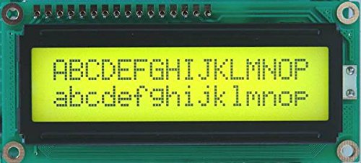
Display LCD
Hay diferentes maneras de informar al usuario por ejemplo, con LEDs, con display 7segmentos, con display LCD entre otros.
El display LCD es un dispositivo que permite mostrar mucha información en formato texto (ASCII).
- Basada en Clase LCD_Keyboard_v2.pps (Mazidi, Naimi, nicerland.com)

Slide 3
Componentes internos LCD
DDRAM (Data Display RAM)
CGRAM (Character Generator RAM)
Cursor (Address Counter)
Data Register
Command Register
CGRAM
40H
41H
42H
7EH
7FH
Data Register
...
Command Register
DDRAM
Cursor
80H
81H
82H
FEH
FFH
...

Slide 4
LCD pins
D7
D6
D5
D4
D3
D2
D1
D0
E
RW
V_{EE}
V_{CC}
RS
V_{SS}
Veamos primero la funcionalidad de los pines del LCD.

Slide 5
LCD pins
D7
D6
D5
D4
D3
D2
D1
D0
E
RW
V_{EE}
V_{CC}
RS
V_{SS}
+
-
+5
V_{SS} and V_{CC}: Terminales de alimentación de +5V.

Slide 6
LCD pins
Hello world !
D7
D6
D5
D4
D3
D2
D1
D0
E
RW
V_{EE}
V_{CC}
RS
V_{SS}
+
-
+5
V_{EE}: Tensión de contraste del LCD
es una tensión variable entre 0 y 5V.

Slide 7
LCD pins
D7
D6
D5
D4
D3
D2
D1
D0
E
RW
V_{EE}
V_{CC}
RS
V_{SS}
D0 to D7: interfaz de datos paralelo del LCD.
8 bits para intercambiar información.

Slide 8
LCD pins
D7
D6
D5
D4
D3
D2
D1
D0
E
RW
V_{EE}
V_{CC}
RS
V_{SS}
Señal R/W (Read/Write):
Cuando queremos enviar (write) un dato al LCD, hacemos R/W=0.
Cuando queremos recibir (read) un dato del LCD, hacemos R/W=1.

Slide 9
LCD pins
D7
D6
D5
D4
D3
D2
D1
D0
E
RW
V_{EE}
V_{CC}
RS
V_{SS}
E (Enable): señal de control para habilitar el acceso al LCD.
Para escribir en el LCD hacemos RW =0; colocamos los el dato en las lineas D0 a D7 y aplicamos una flanco descendente al pin Enable.
Para leer un dato desde el LCD, hacemos RW =1; aplicamos un flanco descendente al pin Enable. El LCD entrega los datos en las líneas D0 a D7
E

Slide 10
LCD pins
D7
D6
D5
D4
D3
D2
D1
D0
E
RW
V_{EE}
V_{CC}
RS
V_{SS}
RS (Register select):
RS = 1, selecciona el data register interno.
RS = 0, selecciona el command register interno
Data Register
RS
0
1
Command Register

Slide 11
Componentes internos LCD
DDRAM (Data Display RAM)
CGRAM (Character Generator RAM)
Cursor (Address Counter)
Data Register
Command Register
CGRAM
40H
41H
42H
7EH
7FH
Data Register
...
Command Register
DDRAM
Cursor
80H
81H
82H
FEH
FFH
...

Slide 12
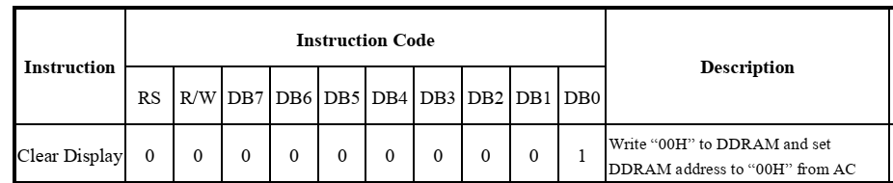
DDRAM (Data Display RAM)
Registro de Datos
8 bit
Cuando escribimos un byte de datos en el registro de datos, los datos se escribirán donde apunta el cursor (Address Counter) .
Por ejemplo, si escribimos un byte de datos en el registro de datos mientras el cursor apunta a la ubicación 80H de DDRAM, el contenido de la ubicación 80H se actualizará con los datos que hemos escrito en el registro de datos.
Registro de Comandos
Podemos controlar la pantalla LCD escribiendo en el registro de comandos.
Por ejemplo, podemos pedirle a la pantalla LCD que establezca la ubicación del cursor en un punto particular o por ejemplo que limpie la pantalla:

Slide 13

DDRAM (Data Display RAM)
DDRAM (Data Display RAM)
Es una RAM de 128x8 (128 bytes of RAM)
Contiene los datos a mostrar en el LCD.
Al escribir caracteres ASCII en la RAM el caracter aparece en el LCD.
CGRAM (Character Generator RAM)
Es una RAM de 64x8 (64 bytes of RAM).
Contiene los ocho caracteres (0 a 7) generados por el usuario.
Para crear los caracteres hay que escribirlos en esta RAM.
Cursor (Address Counter)
El Cursor es un registro que apunta a las direcciones de la DDRAM or CGRAM.
Para escribir una dirección en el cursor se utilizan los siguientes commandos:
RW RS D7 D6 D5 D4 D3 D2 D1 D0

Slide 14
Escritura del registro de Datos
CGRAM
40H
41H
42H
7EH
7FH
Data Register
...
50H
Command Register
DDRAM
Cursor
80H
81H
82H
FEH
FFH
...
P

Slide 15
Comandos LCD
Podemos controlar la pantalla LCD enviando códigos de comandos al registro de comando.
Ejemplos:
Code (Hex) | Instruction | Code (Hex) | Instruction
1 | Clear display screen | 2 | Return home
10 | Shift cursor position to left | 14 | Shift cursor position to right
18 | Shift display left | 1C | Shift display right
4 | After displaying a character on the LCD, shift cursor to left | 6 | After displaying a character on the LCD, shift cursor to right
80-FF | Set cursor position | 40-7F | Set CG RAM address
8 | Display off, cursor off | A | Display off, cursor on
C | Display on, cursor off | E | Display on, cursor on
F | Display on, cursor blinking | 38 | Initializing to 2 lines & 5x7 font

Slide 16
Comandos LCD
Clear Display Screen
Si escribimos 01H en el registro de comando, LCD borra la pantalla y establece la dirección del cursor en 80H.
Return home
Si escribimos 02H en el registro de comando, LCD pone la dirección del cursor a 80H. También regresa la pantalla a la posición original.

Slide 17
Display y Cursor
Display on cursor blinking (0FH)
Display on cursor on (0EH)
Hello world !
Hello world !
Display on cursor off (0CH)
Display off cursor off (0AH)
Hello world !

Slide 18
Establecer posición del cursor (Set DDRAM address)
Las siguientes figuras representan cada una de las posiciones de la pantalla LCD y la dirección DDRAM correspondientes (los números están en hexadecimal)
Para mover el cursor a cualquier ubicación de la DDRAM, escriba la dirección de esa ubicación en el registro de comando.
1 2 3 … 18 19 20
Line 1
80 | 81 | 82 | … | 91 | 92 | 93
1 2 3 … 18 19 20
20x1 LCD
Line 1
Line 2
Line 3
Line 4
80 | 81 | 82 | … | 91 | 92 | 93
C0 | C1 | C2 | … | D1 | D2 | D3
94 | 95 | 96 | … | A5 | A6 | A7
D4 | D5 | D6 | … | E5 | E6 | E7
1 2 3 … 18 19 20
Line 1
Line 2
80 | 81 | 82 | … | 91 | 92 | 93
C0 | C1 | C2 | … | D1 | D2 | D3
20x4 LCD
20x2 LCD
1 2 3 … 38 39 40
1 2 3 … 14 15 16
Line 1
Line 2
80 | 81 | 82 | … | A5 | A6 | A7
C0 | C1 | C2 | … | E5 | E6 | E7
Line 1
Line 2
80 | 81 | 82 | … | 8D | 8E | 8F
C0 | C1 | C2 | … | CD | CE | CF
40x2 LCD
16x2 LCD

Slide 19
Establecer posición del cursor
Queremos mostrar un carácter en la línea 4 columna 1 de una pantalla LCD de 20x4. ¿Qué debemos escribir en el registro de comandos para mover el cursor?
Solución:
Debemos mover el cursor a la dirección D4H de la DDRAM.
Entonces, debemos escribir D4H, en el registro de comando.
1 2 3 … 18 19 20
Line 1
Line 2
Line 3
Line 4
80 | 81 | 82 | … | 91 | 92 | 93
C0 | C1 | C2 | … | D1 | D2 | D3
94 | 95 | 96 | … | A5 | A6 | A7
D4 | D5 | D6 | … | E5 | E6 | E7

Slide 20
Incrementar y decrementar Cursor
Si escribe un byte de datos en el registro de datos, los datos se escribirán donde apunta el cursor y luego el cursor se incrementará de forma predeterminada.
Si desea hacer que la pantalla LCD disminuya el cursor, debe escribir 4H en el registro de comando.
Si desea hacer que el LCD mueva el cursor a la derecha (comportamiento predeterminado) debe escribir 6H en el registro de comando.
Hello
Hello
Increment cursor
Decrement cursor

Slide 21
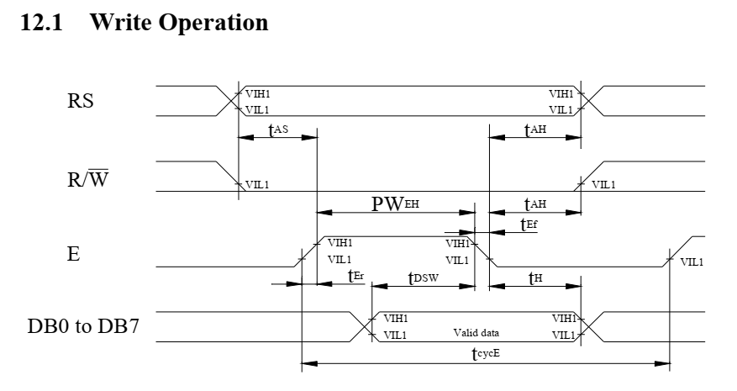
Programación del LCD
Inicialización
Debemos inicializar el LCD con una secuencia de comandos antes de poder usarlo .
Ver la bibliografía y/o la hoja de datos del dispositivo.
Enviar comandos o datos al LCD

Slide 22
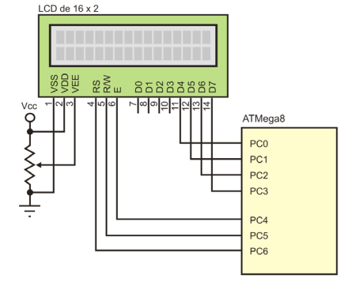
LCD (4-bit mode)
Para ahorar terminales del MCU el LCD puede configurarse para trabajar con solo 4 bits de datos en lugar de los 8bits.
En este caso la conexión se realiza en los pines D4 – D7
Para enviar un commando o un dato (de 8bits) se debe enviar primero el nibble más alto y luego el nibble más bajo del dato (2 accesos de escritura).
CH 8 – Libro de Espinosa

Slide 23
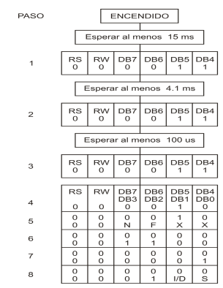
LCD (4-bit mode)
En el modo de 4 bits, inicializamos la pantalla LCD con las series 3, 3, 3, 2 y 28 en hexadecimal.
Esto representa los nibbles 3, 3, 3 y 2, que le indican a la pantalla LCD que entre en modo de 4 bits. El valor $28 inicializa la pantalla para matriz de 5 × 7 y operación de 4 bits.
Luego, encendemos el LCD, lo borramos y ajustamos la entrada de datos.
Dependiendo del fabricante la hoja de datos puede sugerir otra secuencia de inicialización

Slide 24
CGRAM
Almacena las fuentes de los primeros 8 caracteres (carácter 0H al carácter 7H).
Entonces, para cambiar la fuente de los 8 caracteres y definir nuevos caracteres, se debe escribir en el CGRAM.
Cada byte del CGRAM almacena una fila de una fuente. Las fuentes se almacenan, respectivamente, en el CGRAM.
Por ejemplo, si cambia el contenido del primer byte del CGRAM (cuya dirección es 40H), ha cambiado la fila más alta del carácter 0H.
Atención: en una pantalla LCD con fuente 5x7, cada fuente tiene en realidad 8 filas. La octava fila está reservada para el cursor.
D7 D6 D5 D4 D3 D2 D1 D0
0 | 0 | 0 | 1 | 1 | 1 | 1 | 0
0 | 0 | 0 | 1 | 0 | 0 | 0 | 1
0 | 0 | 0 | 1 | 0 | 0 | 0 | 1
0 | 0 | 0 | 1 | 1 | 1 | 1 | 0
0 | 0 | 0 | 1 | 0 | 1 | 0 | 0
0 | 0 | 0 | 1 | 0 | 0 | 1 | 0
0 | 0 | 0 | 1 | 0 | 0 | 0 | 1
0 | 0 | 0 | 0 | 0 | 0 | 0 | 0
0 | 0 | 0 | 1 | 0 | 0 | 0 | 1
0 | 0 | 0 | 0 | 1 | 0 | 1 | 0
0 | 0 | 0 | 1 | 1 | 1 | 1 | 1
0 | 0 | 0 | 0 | 0 | 1 | 0 | 0
0 | 0 | 0 | 1 | 1 | 1 | 1 | 1
0 | 0 | 0 | 0 | 0 | 1 | 0 | 0
0 | 0 | 0 | 0 | 0 | 1 | 0 | 0
0 | 0 | 0 | 0 | 0 | 0 | 0 | 0
40
41
42
43
44
45
46
47
48
49
4A
4B
4C
4D
4E
4F
:
:
Character 0
Character 1
CGRAM (Its first 16 bytes)

Slide 25
Generar un caracter
Para cambiar una fila de una fuente, debe seguir la siguiente secuencia:
Establezca la posición del cursor para que apunte a la ubicación del CGRAM que desea cambiar.
Cambie el valor de la fila seleccionada, escribiendo en el registro de datos.
Entonces, cuando termine de cambiar las fuentes, no olvide establecer la posición del cursor, de modo que apunte a DDRAM
Atención: la pantalla LCD tiene un solo cursor. Cuando desee cambiar el CGRAM, haga que apunte a CGRAM y cuando desee mostrar algo en la pantalla, haga que apunte a una ubicación de DDRAM.

Slide 26
Establecer el cursor en CGRAM
Queremos cambiar el valor de la cuarta fila del carácter 1. ¿Qué debemos escribir en el registro de comandos para que el cursor apunte a esa dirección?
D7 D6 D5 D4 D3 D2 D1 D0
0 | 0 | 0 | 1 | 1 | 1 | 1 | 0
0 | 0 | 0 | 1 | 0 | 0 | 0 | 1
0 | 0 | 0 | 1 | 0 | 0 | 0 | 1
0 | 0 | 0 | 1 | 1 | 1 | 1 | 0
0 | 0 | 0 | 1 | 0 | 1 | 0 | 0
0 | 0 | 0 | 1 | 0 | 0 | 1 | 0
0 | 0 | 0 | 1 | 0 | 0 | 0 | 1
0 | 0 | 0 | 0 | 0 | 0 | 0 | 0
0 | 0 | 0 | 1 | 0 | 0 | 0 | 1
0 | 0 | 0 | 0 | 1 | 0 | 1 | 0
0 | 0 | 0 | 1 | 1 | 1 | 1 | 1
0 | 0 | 0 | 0 | 0 | 1 | 0 | 0
0 | 0 | 0 | 1 | 1 | 1 | 1 | 1
0 | 0 | 0 | 0 | 0 | 1 | 0 | 0
0 | 0 | 0 | 0 | 0 | 1 | 0 | 0
0 | 0 | 0 | 0 | 0 | 0 | 0 | 0
40
41
42
43
44
45
46
47
Character 0
Solution:
Como puede ver en la figura, la dirección de la cuarta fila del carácter 1 es 4BH. Entonces, deberíamos escribir 4BH en el registro de comando.
48
49
4A
4B
4C
4D
4E
4F
:
:
Character 1
CGRAM (Its first 16 bytes)

Slide 27
Bibliotecas para el LCD
En el TP2 utilizaremos una biblioteca de funciones para manejar el display:
void LCDinit(void); //Initializes LCD
void LCDclr(void); //Clears LCD
void LCDhome(void); //LCD cursor home
void LCDGotoXY(uint8_t, uint8_t); //Cursor to X Y position
void LCDsendChar(uint8_t); //forms data ready to send to LCD
void LCDstring(uint8_t*, uint8_t); //Outputs string to LCD
void LCDescribeDato (int val,unsigned int field_length); // Funcion para escribir enteros

Slide 28
Bibliografía
Libros
The AVR microcontroller & Embedded Systems. Mazidi, Naimi. (CH12)
Los Microcontroladores AVR de ATMEL. Felipe Espinoza (CH8)
Complementaria
Datasheet_LCD.pdf
videos:

Slide 29
Bibliografía
Videos
-Arduino desde cero en Español - Capítulo 3 - Entradas/Salidas digitales con pulsador y LED https://www.youtube.com/watch?v=BWhup75svIk -Arduino desde cero en Español - Capítulo 10 - Módulo LCD 1602A https://www.youtube.com/watch?v=JEZiHQY-JPI -Arduino desde cero en Español - Capítulo 9 - Teclado keypad 4x4 y simple control de acceso https://www.youtube.com/watch?v=9ligsi5Bgv8 -Arduino desde cero en Español - Capítulo 49 - Display 7 segmentos con MAX7219 y multiplexación https://www.youtube.com/watch?v=Gc77CG5-TWo&list=PLkjnQ3NFTPnY1eNyLDGi547gkVui1vyn2

